Slide 1
思维篇
细化大纲-在PPT上做标记

Slide 2
在PPT中逐页标记
核心论点：
核心目的：
阅读方式：
用一句不带逗号的话概括，如果概括不了，说明这一页内容太多
如“让观众了解XXX”“让观众感受到XXX”“让观众知道当前的论点”
分为：以听为主，以看为主，仅阅读

Slide 3
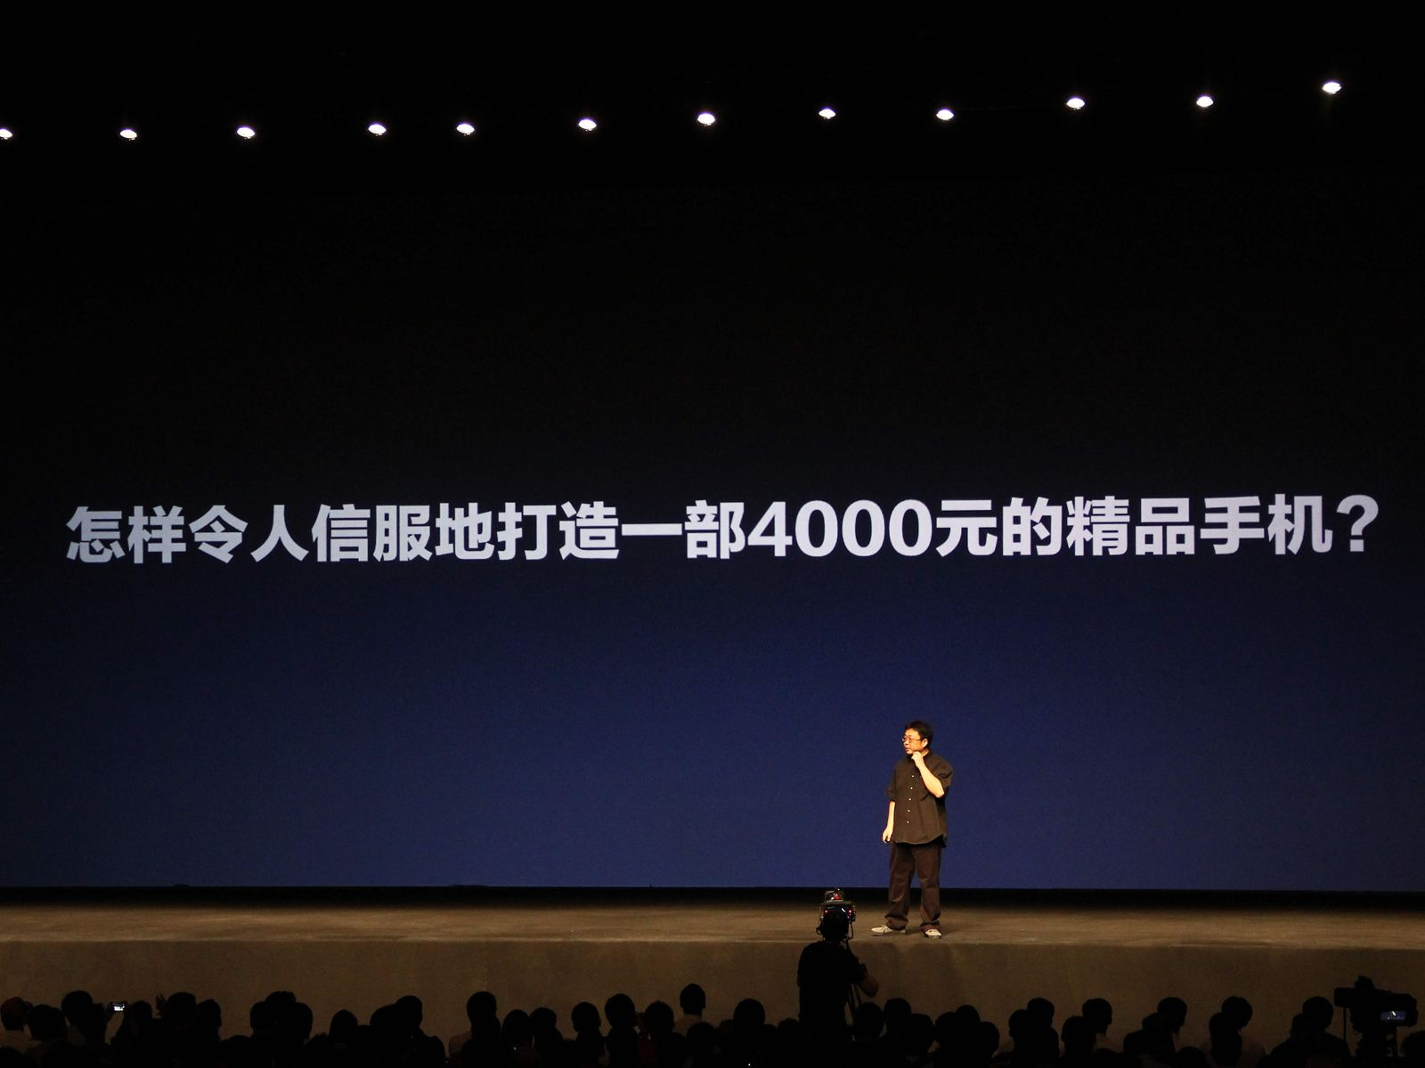
核心论点：
核心目的：
阅读方式：
怎样令人信服地打造一部4000元的精品手机
让观众知道我现在在讲什么
以听为主

Slide 4
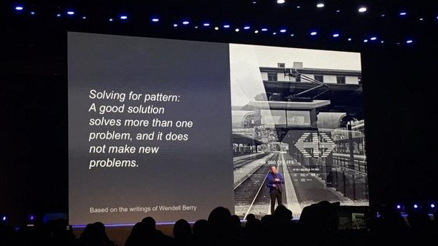
核心论点：
核心目的：
阅读方式：
好的解决方案会解决一个问题并不会产生新问题
让观众知道我现在在讲的论点
以听为主
解决模式：一个好的解决方案会解决至少一个问题，
而且不会产生新问题

Slide 5
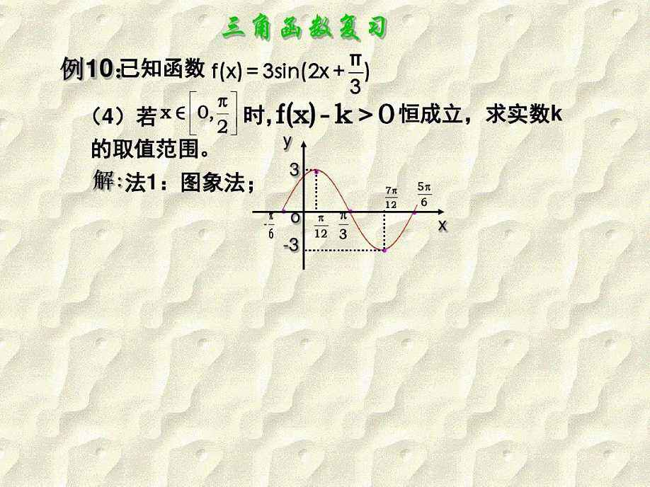
核心论点：
本页核心目的：
阅读方式：
解法1
让学生知道应当如何用解法1解这道题
以看为主

Slide 6

核心论点：
核心目的：
阅读方式：
我们要做很厉害的空间科技
让观众感受到“很厉害的空间科技”
以听为主

Slide 7
我们回到奶茶店的例子

Slide 8
目录页
核心论点：
核心目的：
阅读方式：
我的PPT/报告的结构
让观众明白PPT/报告的结构
以看为主

Slide 9
1 内部方式-产品品质
1.1 品类选择 （章节起始页）
1.1.1 之前的品类有怎样的问题
1.1.2 应当如何改变品类
1.1.3 改变品类会使销量上升
1.2 ……
核心论点：
核心目的：
阅读方式：
这一章节（品类选择）开始了
让观众明白这一章节开始了
以看为主

Slide 10
1 内部方式-产品品质
1.1 品类选择
1.1.1 之前的品类有怎样的问题
1.1.2 应当如何改变品类
1.1.3 改变品类会使销量上升
1.2 ……
核心论点：
核心目的：
阅读方式：
之前的品类没有竞争力
让观众明白现有品类是如何缺乏竞争性的
以看为主

Slide 11
1 内部方式-产品品质
1.1 品类选择
1.1.1 之前的品类有怎样的问题
1.1.2 应当如何改变品类
1.1.3 改变品类会使销量上升
1.2 ……
核心论点：
核心目的：
阅读方式：
你应当考虑增加新品类和下架旧品类
让观众明白应当如何做
以看为主

Slide 12
1 内部方式-产品品质
1.1 品类选择
1.1.1 之前的品类有怎样的问题
1.1.2 应当如何改变品类
1.1.3 改变品类会使销量上升
1.2 ……
核心论点：
核心目的：
阅读方式：
新品类可以提升销量
让观众明白应用新品类可以提升销量
以看为主

